Slide 1
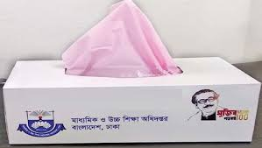
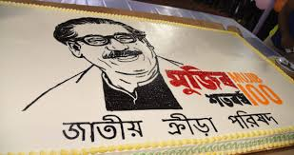
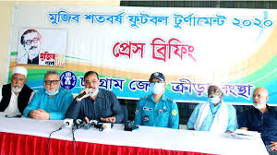
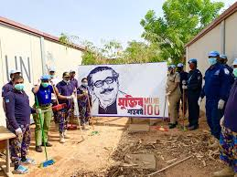
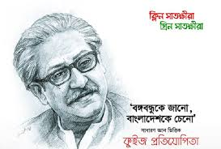
মুজিব শতবর্ষ - এ
সরকারী বেসরকারী উদ্যোগে শত শত কর্ম পরিকল্পনা ও এসবের বাস্তবায়ন
মো: লোকমান মিয়া
প্রধান শিক্ষক, লতিফা সিদ্দিকী বালিকা উচচ বিদ্যালয়

